Slide 1
Лев Толстой
Підготувала
учениця 10 –А класу
Джура Аліна

Slide 2
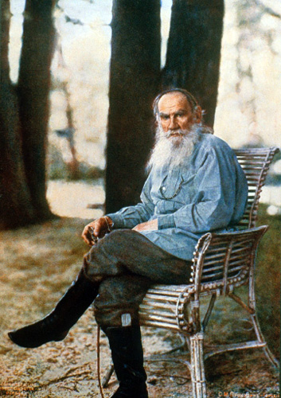
Лев Миколайович Толстой - російський письменник и громадський діяч, автор Романів «Війна і мир», «Анна Кареніна», «Воскресіння» та інших творів.

Slide 3
Дитинство
Народився 28 серпня (9 вересня) 1828 р. в садібі Ясна Поляна Тульської губернії, в одній з найзнатнішіх російських дворянських родин. За материнською лінією, Лев Миколайович належав до давнього роду князів Волконських.

Slide 4
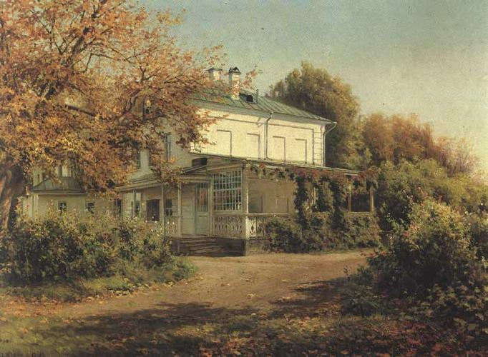
Маєток в Ясній Поляні
Перші роки життя Толстого пройшли в маєтку батьків Ясна Поляна недалеко від міста Тули. Дуже рано, в півторарічному віці, він втратив матір Марію Миколаївну, жінку емоційну і рішучу. Толстой знав багато сімейних розповідей про матір. Образ її був овіяний для нього найсвітлішими відчуттями.

Slide 5
Для Толстого батько був втіленням краси, сили, пристрасної, азартної любові до радощів життя. Від нього він успадкував захоплення псовим полюванням, красу і азарт якої багато років опісля Толстой виразив на сторінках роману «Війна і мир» в описі цькування вовка гончаками старого графа Ростова.

Slide 6
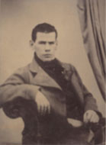
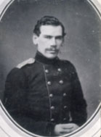
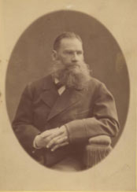
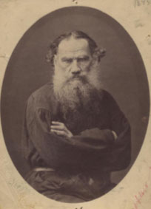
Фотографії
1849р.
1856р.
1876р.
1885р.

Slide 7
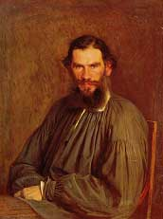
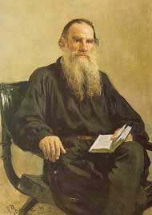
Портрети
Художник: Крамський
Художник: Репін

Slide 8

Роман “Війна і мир”
«Війна і мир» мало схожий на класичний роман. У нім немає традиційного любовного трикутника, любовного або соціального конфлікту як основи сюжету. Традиційно ключовими елементами роману — кульмініцією або розв'язкою — в той час, як правило, були дуель, одруження або смерть персонажів.

Slide 9
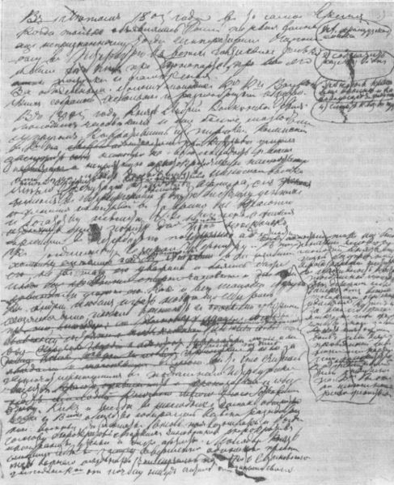
Дев’ята чернетка роману
Цей дивний, незвичайний роман має відкритий фінал — майбутнє сім'ї П'єра і Наташі невідоме і лише смутно вгадується. Не зовнішні зміни в долях героїв, а їхна духовна еволюція, їхні етичні пошуки складають справжній зміст «Війни і миру».

Slide 10
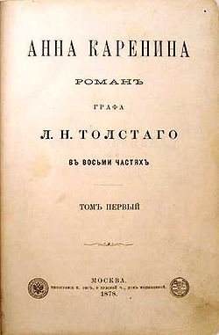
Анна Кареніна
другий роман Льва Толстого, завершений 1877 року (опубліковано в 1876—1877 роках).
Основний конфлікт роману розвивається на прикладі кількох сімейних пар: Анна − Каренін, Доллі − Облонський, Кіті − Левін. У всіх випадках автор так і не знаходить відповіді на хвилюючі його питання: як живе людина в сім'ї і в суспільстві, чи можна обмежитися тільки рамками сім'ї? У чому секрет людського щастя?

Slide 11







